Slide 1


Πρόγραμμα Μεταπτυχιακών Σπουδών
Βιοϊατρικές Μέθοδοι και Τεχνολογία στη Διάγνωση
MSc in Biomedical Methods and Technology in Diagnosis
Απολογισμός 1^{ου} Εξαμήνου
Προγραμματισμός Χειμερινού Εξαμήνου 2021-2022
Αναστάσιος Γ. Κριεμπάρδης
Διευθυντής ΠΜΣ
Αναπληρωτής Καθηγητής
Ακαδημαϊκό Έτος2020-2021 Ι 7^{ος} Κύκλος Σπουδών

Slide 2


Eυχαριστίες
Απολογισμός 1ου Εξαμήνου – Προγραμματισμός Χειμερινού Εξαμήνου 2021-2022 I Αναστάσιος Γ. Κριεμπάρδης

Slide 3
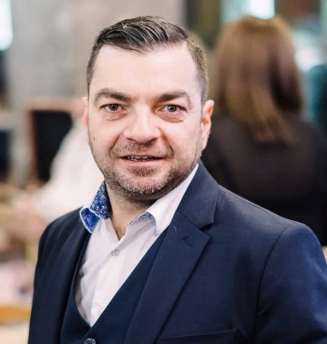
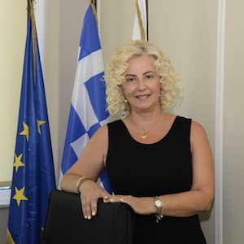
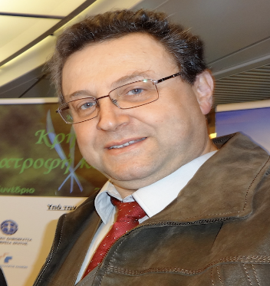
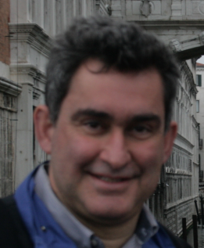
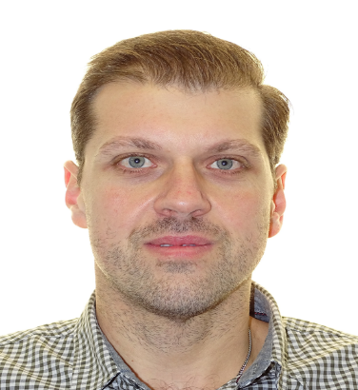
Συντονιστική Επιτροπή
Αναστάσιος
Κριεμπάρδης
Αναπληρωτής Καθηγητής
Πρόεδρος Συντονιστικής
Διευθυντής Προγράμματος
Ευσταθία Παπαγεωργίου
Καθηγήτρια
Αντιπρύτανης
Ακαδημαϊκών Υποθέσεων & Φοιτητικής Μέριμνας
Δημήτριος
Χανιώτης
Καθηγητής
Πρόεδρος Τμήματος
Πέτρος Καρκαλούσος
Επίκουρος Καθηγητής
Απόστολος Μπελούκας
Επίκουρος Καθηγητής
Απολογισμός 1ου Εξαμήνου – Προγραμματισμός Χειμερινού Εξαμήνου 2021-2022 I Αναστάσιος Γ. Κριεμπάρδης

Slide 4
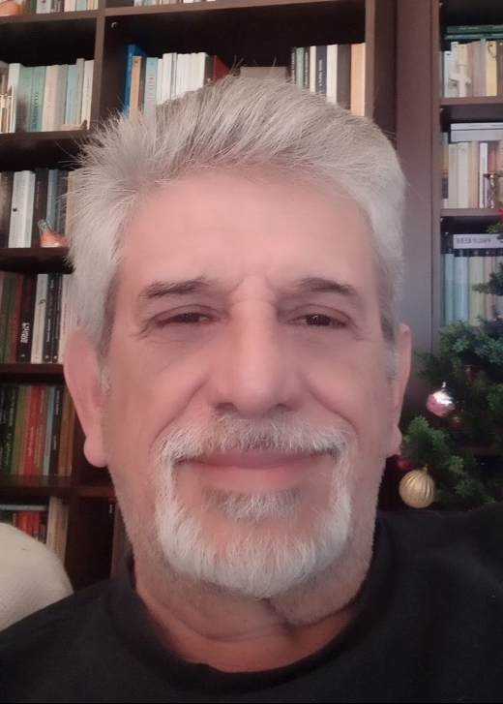

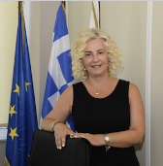
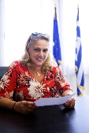

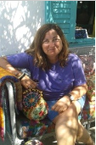
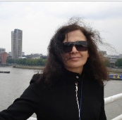
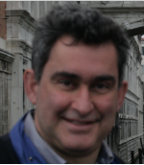
Συντονιστές Μαθημάτων
Ανθούλη – Αναγνωστοπούλου Φραγκίσκη
Βενετίκου Μαρία
Καρίκα Γεώργιο – Αλβέρτο
Κριεμπάρδη Αναστάσιο
Παπαγεωργίου Ευσταθία
Καρκαλούσο Πέτρο
Τράπαλη Μαρία
Μπελούκα Απόστολο
Απολογισμός 1ου Εξαμήνου – Προγραμματισμός Χειμερινού Εξαμήνου 2021-2022 I Αναστάσιος Γ. Κριεμπάρδης

Slide 5
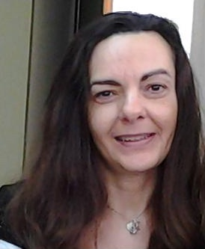
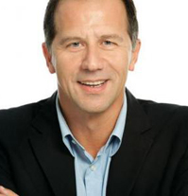
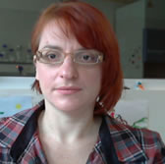
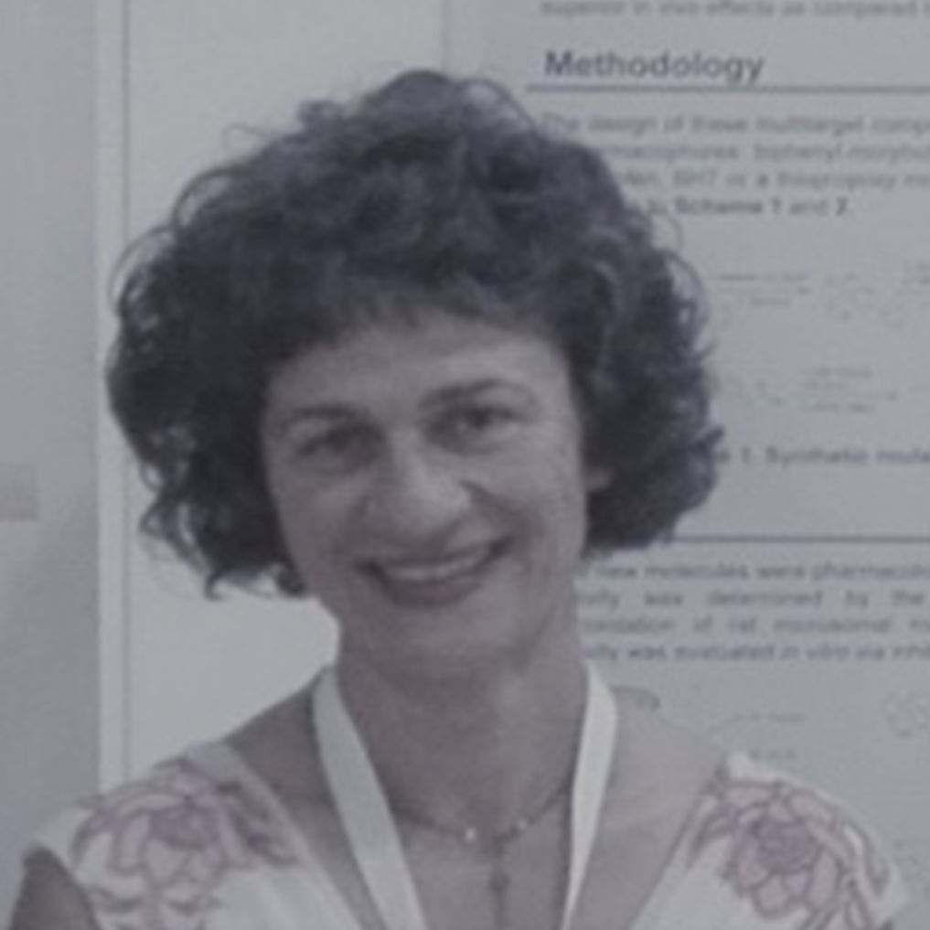
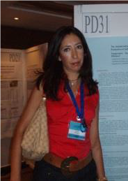
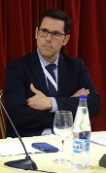
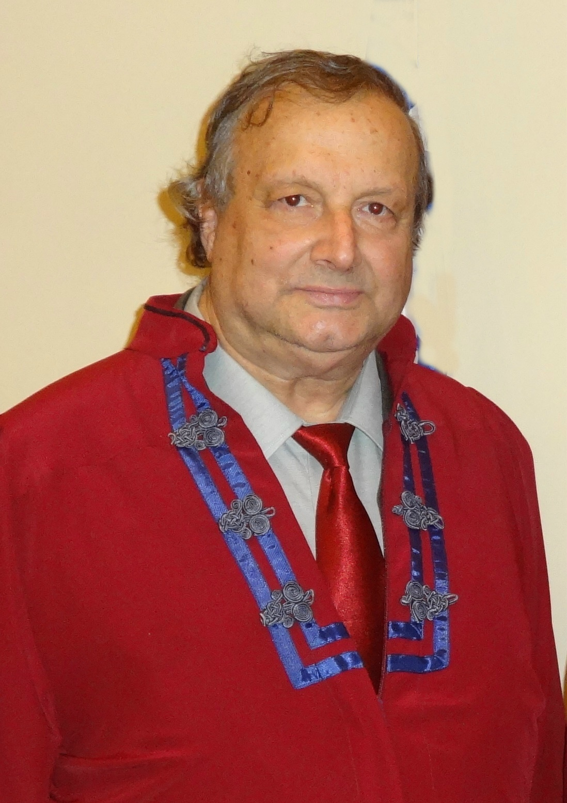
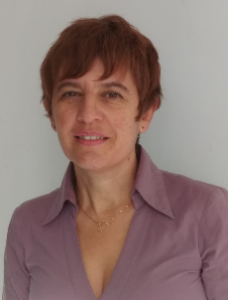

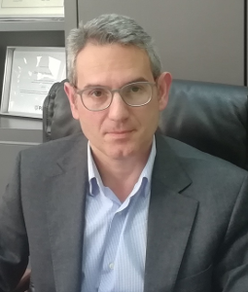
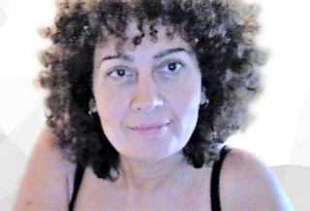
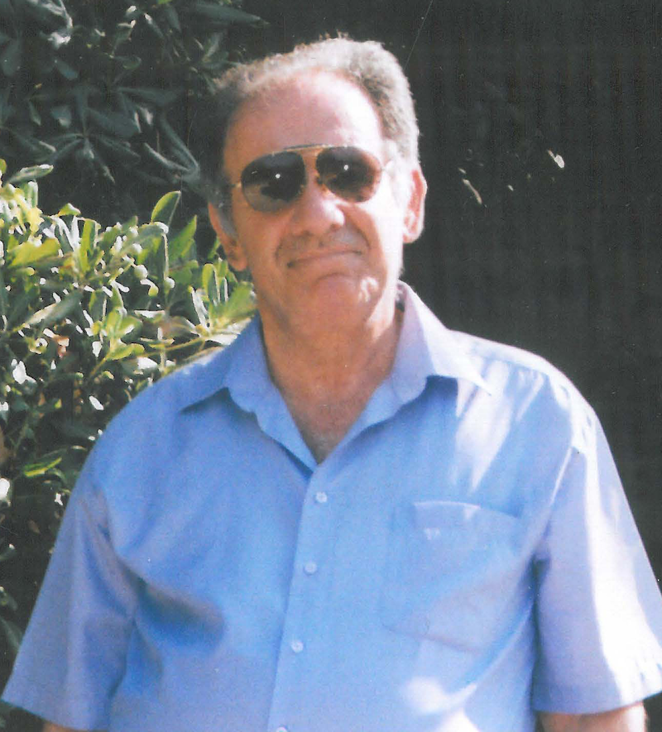
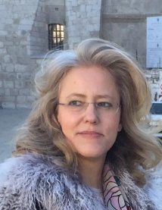
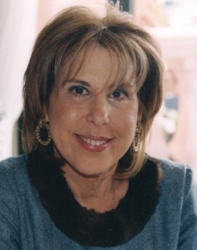
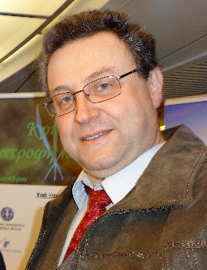

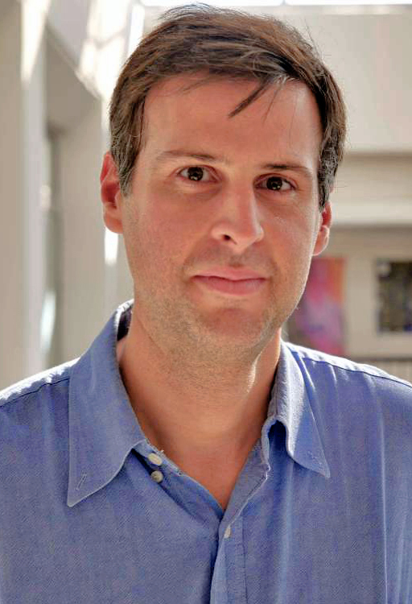
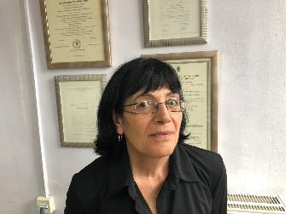
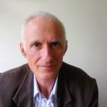
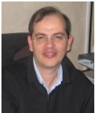
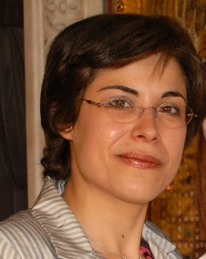
Διδάσκοντες - ΔΕΠ
Αντωνέλου Μαριάννα
Βογιατζάκη Χρυσάνθη
Βαρβαρέσου Αθανασία
Γιαννουλάκη Ελένη
Χανιώτης Δημήτριος
Ψαράκης Στυλιανός
Παρασκευής Δημήτριος
Γιακκούπη Παναγιώτα
Χανιώτης Φραγκίσκος
Παπαγιώργης Πέτρος
Παπαναστασίου Αναστάσιος
Νίνος Κωνσταντίνος
Πολίτη Αικατερίνη
Γώγου Λήδα
Καρακασιλιώτης Ιωάννης
Μανδηλαρά Γεωργία
Βανταράκης Απόστολος
Σκουρολιάκου Αικατερίνη
Τράπαλη Μαρία
Θαλασσινός Νικόλαος
Κουμπούρος Ιωάννης
Κουρουνάκη Αγγελική
Απολογισμός 1ου Εξαμήνου – Προγραμματισμός Χειμερινού Εξαμήνου 2021-2022 I Αναστάσιος Γ. Κριεμπάρδης

Slide 6
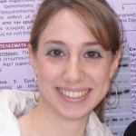
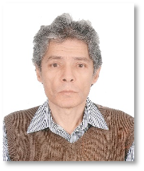
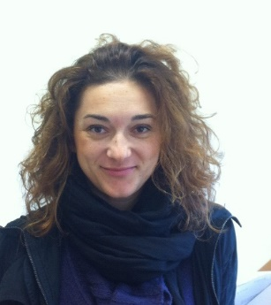
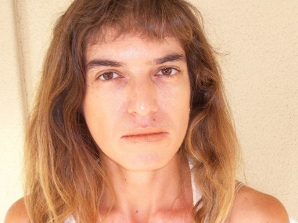
Διδάσκοντες - Ακαδημαϊκοί Υπότροφοι
Γεωργατζάκου Χαρά
Γιαννακοπούλου Ευγενία
Μπαμπλέκος Γεώργιος
Παππά Όλγα
Σταυρόπουλος Γεώργιος
Απολογισμός 1ου Εξαμήνου – Προγραμματισμός Χειμερινού Εξαμήνου 2021-2022 I Αναστάσιος Γ. Κριεμπάρδης

Slide 7
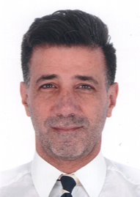
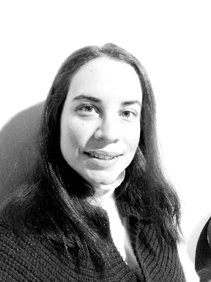
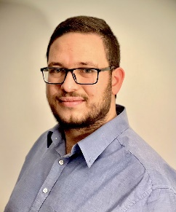
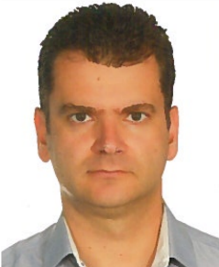
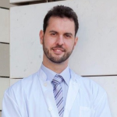
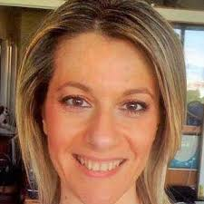
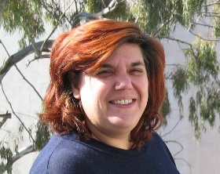
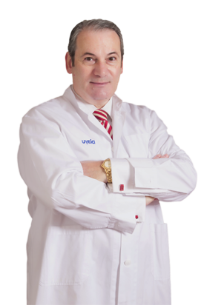
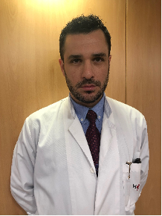
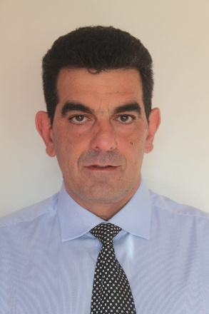
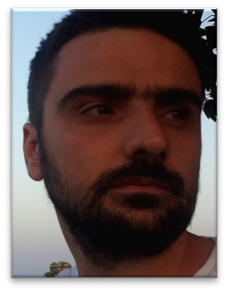
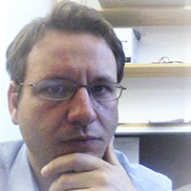
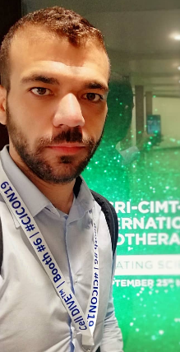
Διδάσκοντες - Εξωτερικοί συνεργάτες
Ευαγγελόπουλος Άγγελος
Καπούλα Αντωνία
Κλέντζερης Λουκάς
Κυριαζάνος Ιωάννης
Λάγουρη Βασιλική
Μαθιουδάκης Αλέξανδρος
Μανωλάκος Όθων
Μιχαλόπουλος Ευστάθιος
Φόρτης Σωτήριος
Μυριαγκού Παρασκευή
Παπαδοπούλου Άννα
Ράμπιας Θεόδωρος
Ρέβελος Κυριάκος
Τζούνακας Βασίλειος
Απολογισμός 1ου Εξαμήνου – Προγραμματισμός Χειμερινού Εξαμήνου 2021-2022 I Αναστάσιος Γ. Κριεμπάρδης

Slide 8
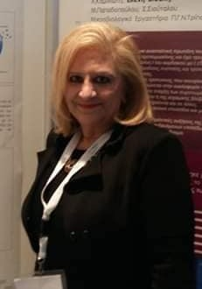
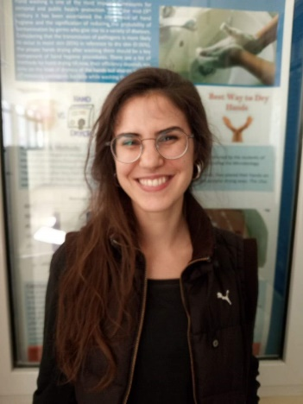
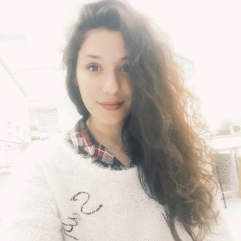



Διδάσκοντες - Υποψήφιοι διδάκτορες
Δασκαλάκη Σταυρούλα
Διολή Χρυσούλα
Κεφάλα Αναστασία – Μαρία
Ξανθόπουλος Κλέανθης
Μανώλης Ιωάννης
Παύλου Ευθυμία
Απολογισμός 1ου Εξαμήνου – Προγραμματισμός Χειμερινού Εξαμήνου 2021-2022 I Αναστάσιος Γ. Κριεμπάρδης

Slide 9
Βαθμολογία – Μέσος όρος
α/α | Μάθημα | Μέσος όρος
1 | Σύγχρονη Διαγνωστική στην Αιματολογία | 9,1
2 | Σύγχρονες Αναλυτικές Μέθοδοι – Νανοτεχνολογία στα Βιοϊατρικά Εργαστήρια | 7,3
3 | Πρότυπα Αυτοματισμός και Διαχείριση Πληροφορίας στο Εργαστήριο | 8,7
4 | Ιστοπαθολογία – Ογκολογία | 7,0
Απολογισμός 1ου Εξαμήνου – Προγραμματισμός Χειμερινού Εξαμήνου 2021-2022 I Αναστάσιος Γ. Κριεμπάρδης

Slide 10

Αξιολόγηση
Απολογισμός 1ου Εξαμήνου – Προγραμματισμός Χειμερινού Εξαμήνου 2021-2022 I Αναστάσιος Γ. Κριεμπάρδης

Slide 11

Αξιολόγηση
Απολογισμός 1ου Εξαμήνου – Προγραμματισμός Χειμερινού Εξαμήνου 2021-2022 I Αναστάσιος Γ. Κριεμπάρδης

Slide 12

Το Πρόγραμμα Σπουδών
Α΄ εξάμηνο
Απολογισμός 1ου Εξαμήνου – Προγραμματισμός Χειμερινού Εξαμήνου 2021-2022 I Αναστάσιος Γ. Κριεμπάρδης

Slide 13

Το Πρόγραμμα Σπουδών
B΄ εξάμηνο
Απολογισμός 1ου Εξαμήνου – Προγραμματισμός Χειμερινού Εξαμήνου 2021-2022 I Αναστάσιος Γ. Κριεμπάρδης

Slide 14


Το Πρόγραμμα Σπουδών
Γ΄ εξάμηνο
Δ΄ εξάμηνο
Απολογισμός 1ου Εξαμήνου – Προγραμματισμός Χειμερινού Εξαμήνου 2021-2022 I Αναστάσιος Γ. Κριεμπάρδης

Slide 15

Παθοφυσιολογία του Ερυθρού Αιμοσφαιρίου –
Μεταγγισιοθεραπεία και Πρωτεομική
Κωδικός Μαθήματος:
ΙΑ5
Semester:
Β' Εξάμηνο
Κατηγορία:
Υποχρεωτικά ( ΜΕΥ )
Ώρες:
4
Μονάδες ECTS:
8
Καθηγητές Μαθήματος
Κριεμπάρδης Αναστάσιος
Ο σκοπός του μαθήματος
Στο τέλος του μαθήματος θα διαθέτουν τις απαραίτητες μαθησιακές δεξιότητες που τους επιτρέπουν να γνωρίζουν σε βάθος το ερυθρό αιμοσφαίριο τόσο σε επίπεδο δομής και λειτουργίας όσο και σε παθολογία. Κρίσιμη θεωρείται η εκμάθηση των αναιμιών και των σύγχρονων θεμάτων που αντιμετωπίζονται στην μεταγγισιοθεραπεία. Θα αποκτήσουν την ικανότητα να συνδυάζουν γνώσεις και να χειρίζονται πολύπλοκα θέματα που αφορούν τη μετάγγιση ερυθρών αιμοσφαιρίων. Ο στόχος του μαθήματος είναι να γνωρίζουν οι φοιτητές τη δομή και τις λειτουργίες του ερυθρού αιμοσφαιρίου, την εργαστηριακή διερεύνηση αναιμιών και τις σύγχρονες τεχνικές της πρωτεομικής και μεταβολομικής. Επίσης, οι φοιτητές μετά την επιτυχή παρακολούθηση του μαθήματος θα γνωρίζουν σύγχρονα θέματα της ιατρικής των μεταγγίσεων και της αιμοδοσίας.
Κάθε Τετάρτη 18:00-20:00
(έναρξη 06-10-2021 λήξη 16-11-2021)
Σύνδεσμος στο eClass:
https://eclass.uniwa.gr/courses/DML104/
Απολογισμός 1ου Εξαμήνου – Προγραμματισμός Χειμερινού Εξαμήνου 2021-2022 I Αναστάσιος Γ. Κριεμπάρδης

Slide 16
Μοριακή Φαρμακολογία – Φαρμακοκινητική
Κωδικός Μαθήματος:
ΙΑ6
Semester:
Β' Εξάμηνο
Κατηγορία:
Υποχρεωτικά ( ΜΕΥ )
Ώρες:
4
Μονάδες ECTS:
7
Καθηγητές Μαθήματος
Καρίκας Γεώργιος-Αλβέρτος
Ο σκοπός του μαθήματος
είναι να δώσει σύγχρονες προσεγγίσεις, για την ερμηνεία της επιθυμητής ή/ και ανεπιθύμητης δράσης των φαρμάκων. Με την μελέτη των μηχανισμών δράσης σε μοριακό/κινητικό επίπεδο, είναι δυνατή η πληρέστερη κατανόηση για την ορθολογικότερη χρήση των φαρμάκων. Το υπόβαθρο σύγχρονων μοριακών τεχνικών έρχεται να συμβάλλει στον ανωτέρω στόχο διαγνωστικών που χρησιμοποιούνται για τη διάγνωση των. Οι μεταπτυχιακοί φοιτητές εκπαιδεύονται σε εργαστηριακές μοριακές και κινητικές μεθοδολογίες, που σχετίζονται με φαρμακοδυναμικές, φαρμακοκινητικές και φαρμακογενετικές παραμέτρους, με σκοπό την αξιολόγηση προσωπικών γενετικών δεδομένων, για τον περιορισμό τον περιορισμό των ανεπιθύμητων ενεργειών από την φαρμακοθεραπεία.
Οι μεταπτυχιακοί φοιτητές θα είναι σε θέση να χρησιμοποιούν τις γνώσεις τους για την επιτυχή εργαστηριακή διάγνωση και αξιολόγηση κινητικών και γονιδιακών παραμέτρων, που σχετίζονται με την απορρόφηση, κατανομή, μεταβολισμό και αποβολή του φαρμάκου από τον οργανισμό, σε σχέση με το γενετικό υπόβαθρο του ασθενή.
Κάθε Δευτέρα 18:00-20:00
(έναρξη 04-10-2021 λήξη 15-11-2021)
Σύνδεσμος στο eClass:
https://eclass.uniwa.gr/courses/DML115/
Απολογισμός 1ου Εξαμήνου – Προγραμματισμός Χειμερινού Εξαμήνου 2021-2022 I Αναστάσιος Γ. Κριεμπάρδης

Slide 17

Σύγχρονες Μέθοδοι Μοριακής Μικροβιολογίας
Κωδικός Μαθήματος:
ΙΑ7
Semester:
Β' Εξάμηνο
Κατηγορία:
Υποχρεωτικά ( ΜΕΥ )
Ώρες:
4
Μονάδες ECTS:
8
Καθηγητές Μαθήματος
Μπελούκας Απόστολος
Ο σκοπός του μαθήματος
Η θεματική ενότητα (μάθημα) περιλαμβάνει διαλέξεις (δια ζώσης καθώς και με τη χρήση ηλεκτρονικών μέσων σύγχρονης και ασύγχρονης εκπαίδευσης, όπως ενδεικτικά MSTeams, Zoom, Skype κ.α) και επιδείξεις εργαστηριακών μεθόδων που εφαρμόζουν μεθόδους και τεχνικές της μοριακής μικροβιολογίας, με εφαρμογές τόσο στη βακτηριολογία, την ιολογίας, τη μυκητολογία αλλά και την παρασιτολογία, τόσο σε κλινικά όσο και σε περιβαλλοντικά δείγματα. Το μάθημα δίνει έμφαση στην Μοριακή επιδημιολογία, η οποία είναι σήμερα απαραίτητη για την διερεύνηση επιδημιών, κυρίως εφόσον η παγκοσμιοποίηση είχε σαν αποτέλεσμα την μεγάλη μετακίνηση ανθρώπων και προϊόντων. Με την παρουσίαση ευρωπαϊκών και Παγκόσμιων δικτύων οι φοιτητές θα αντιληφθούν τα θεαματικά αποτελέσματα που έχει η εφαρμογή των τεχνικών αυτών στην παγκόσμια δημόσια υγεία και στην διασφάλιση των υγείας των πολιτών.
Κάθε Τετάρτη 18:00-20:00
(έναρξη 24-11-2021 λήξη 19-01-2022)
Σύνδεσμος στο eClass:
https://eclass.uniwa.gr/courses/DML111/
Απολογισμός 1ου Εξαμήνου – Προγραμματισμός Χειμερινού Εξαμήνου 2021-2022 I Αναστάσιος Γ. Κριεμπάρδης

Slide 18

Ολιστικές και Μοριακές Προσεγγίσεις.
Τεχνικές και Μεταφραστική Ιατρική
Κωδικός Μαθήματος:
ΙΑ8
Semester:
Β' Εξάμηνο
Κατηγορία:
Υποχρεωτικά ( ΜΕΥ )
Ώρες:
4
Μονάδες ECTS:
7
Καθηγητές Μαθήματος
Βενετίκου Μαρία
Ο σκοπός του μαθήματος
Το μάθημα αρχικά περιλαμβάνει θεωρητικές διαλέξεις σε διάφορες ενότητες νόσων, εξετάζοντας τόσο την φυσιολογία των εμπλεκομένων συστημάτων όσο και την παθοφυσιολογία κατά την δημιουργία, εξέλιξη και διατήρηση των νόσων. Διάφορες ιατρικές ειδικότητες θα επιληφθούν της παρουσίασης των κυριοτέρων νοσολογικών οντοτήτων. Θα παρουσιαστεί εκτενώς η ανάγκη της συμβολής του εργαστηρίου στην διάγνωση και στην αξιολόγηση της πορείας των εκάστοτε νόσων. Δίδεται αρχικά μια ανάλυση των παλαιοτέρων εργαστηριακών τεχνικών και κατόπιν έμφαση στην εξέλιξη αυτών. Αναλύονται τόσο αιματολογικές εργαστηριακές παράμετροι όσο όσο και τεχνικές νευροφυσιολογίας, ηλεκτροκαρδιογραφίας και αναπνευστικής παθοφυσιολογίας. Παράλληλα, αναπτύσσονται και παρουσιάζονται οι σύγχρονες μοριακές τεχνικές ανά επιστημονικό πεδίο και γίνεται προσπάθεια σύζευξης των ευρημάτων αυτών με τις τεχνικές ανοσοιστοχημείας αλλά και με τα διάφορα είδη απεικονιστικών τεχνικών σε συστημικό, ιστικό, κυτταρικό η μοριακό επίπεδο. Επίσης σύγχρονες τεχνικές αναγεννητικής Ιατρικής και βλαστοκυττάρων παρουσιάζονται σε νόσους όπου έχουν εφαρμογή τώρα η και στο μέλλον. Σκοπός των μαθημάτων είναι να συνδεθούν τα σύγχρονα εργαστηριακά μέσα στην Ιατρική και με τα πληροφοριακά συστήματα στην σωματική και ψυχική νόσο, όπως τουλάχιστον έχει εφαρμοστεί σήμερα και όπως προδιαγράφεται στο μέλλον.
Κάθε Δευτέρα 18:00-20:00
(έναρξη 22-11-2021 λήξη 17-01-2022)
Σύνδεσμος στο eClass:
https://eclass.uniwa.gr/courses/DML105/
Σύνδεσμος στο eClass εργαστηρίου:
https://eclass.uniwa.gr/courses/TIE229/
Απολογισμός 1ου Εξαμήνου – Προγραμματισμός Χειμερινού Εξαμήνου 2021-2022 I Αναστάσιος Γ. Κριεμπάρδης

Slide 19

το ΕΠΙ πλέον…
Πρόγραμμα Δια Βίου Εκπαίδευσης: Αιμοληψία – Επιπλοκές και Αντιπηκτικά
Απολογισμός 1ου Εξαμήνου – Προγραμματισμός Χειμερινού Εξαμήνου 2021-2022 I Αναστάσιος Γ. Κριεμπάρδης

Slide 20

Καλό
καλοκαίρι

Slide 21

Έναρξη χειμερινού εξαμήνου …
Δευτέρα 04 Οκτωβρίου 2021
Λήξη χειμερινού εξαμήνου …
Τετάρτη 19 Ιανουαρίου 2022
Απολογισμός 1ου Εξαμήνου – Προγραμματισμός Χειμερινού Εξαμήνου 2021-2022 I Αναστάσιος Γ. Κριεμπάρδης

Slide 22
Πρόγραμμα Μεταπτυχιακών Σπουδών
Βιοϊατρικές Μέθοδοι και Τεχνολογία στη Διάγνωση
MSc in Biomedical Methods and Technology in Diagnosis
Σας ευχαριστούμε
Αναστάσιος Γ. Κριεμπάρδης
Διευθυντής ΠΜΣ
Αναπληρωτής Καθηγητής
Απολογισμός 1^{ου} Εξαμήνου
Προγραμματισμός Χειμερινού Εξαμήνου 2021-2022
Ακαδημαϊκό Έτος2020-2021 Ι 7^{ος} Κύκλος Σπουδών

Slide 23
Πρόγραμμα Μεταπτυχιακών Σπουδών
Βιοϊατρικές Μέθοδοι και Τεχνολογία στη Διάγνωση
MSc in Biomedical Methods and Technology in Diagnosis
Ακαδημαϊκό Έτος2020-2021
7^{ος} Κύκλος Σπουδών
63 απόφοιτοι
Απολογισμός 1^{ου} Εξαμήνου – Προγραμματισμός Χειμερινού Εξαμήνου 2021-2022
Διευθυντής ΠΜΣ
Αναστάσιος Γ. Κριεμπάρδης
Αναπληρωτής Καθηγητής
Προϊσταμένη Γραμματείας Τμήματος & Γραμματέας ΠΜΣ
Ιωάννα Φλώρου
Γραμματεία ΠΜΣ
Ευθαλία Παπαγεωργίου

